Slide 1
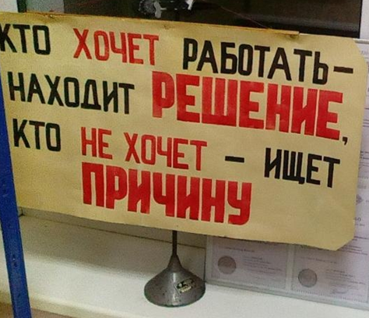
Чувашский государственный университет
Раритетная лаборатория физики raritet.chuvsu.ru
Лекция 3
Механическая работа и энергия.
Лекцию подготовил доцент кафедры общей физики
Сорокин Геннадий Михайлович
2024 год

Slide 2
Содержание
Лекционные опыты
1.Механическая работа и мощность
2.Кинетическая и потенциальная энергии
3.Закон сохранения механической энергии.

Slide 3
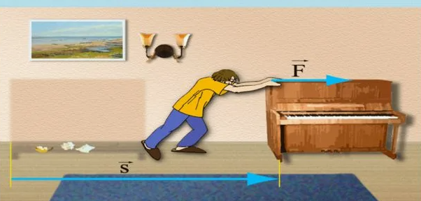
Виртуальные лекционные опыты
1-й опыт. При перемещении пианино совершается механическая работа

Slide 4
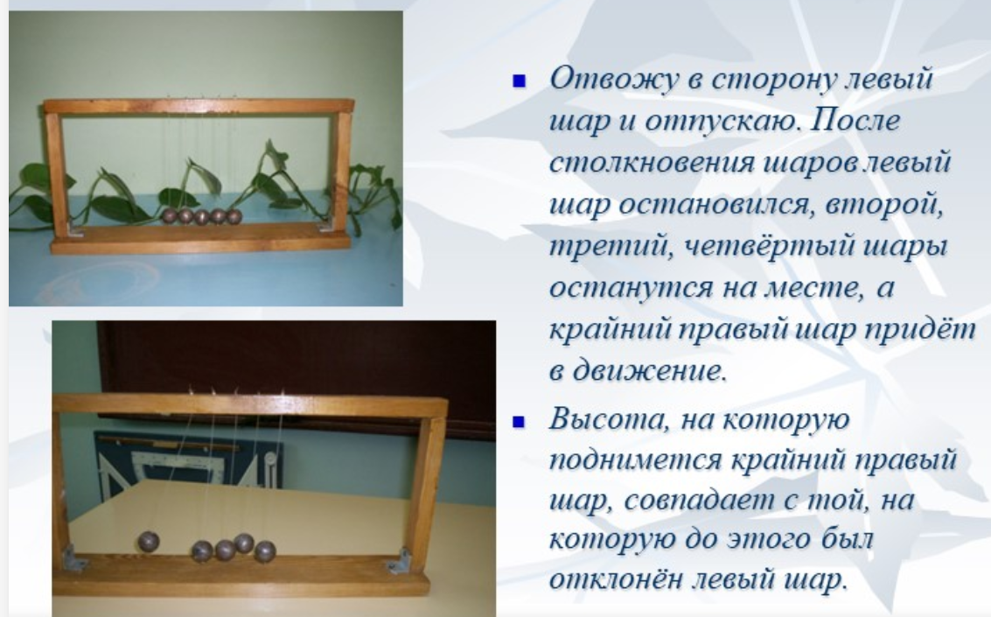
2-й опыт. Упругое столкновение шаров. На нитях висят шары.

Slide 5
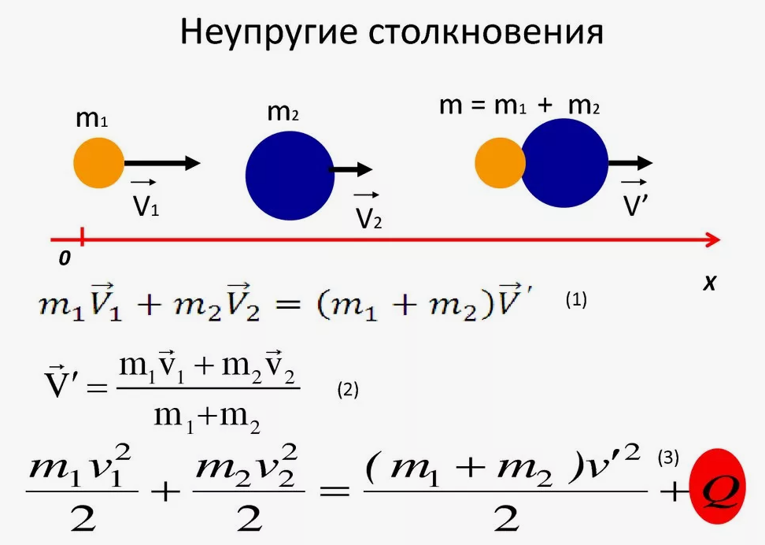

Slide 6
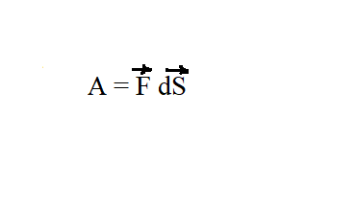
1.Механическая работа и мощность
Механическая работа
Механическая работа определяется как скалярное произведение векторов силы и перемещения.

Slide 7
Когда под действием внешней силы тело изменяет своё положение в пространстве, то этот процесс в физике характеризуют механической работой.
Без действия силы и без перемещения тела не может быть механической работы, т. е. работа является пространственной характеристикой силы.
Известно, что работа совершается за счёт запаса энергии, и наоборот, совершая работу, мы можем увеличить запас энергии в какой-либо системе.

Slide 8
Работой A, совершаемой постоянной силой называется скалярная физическая величина, равная произведению модулей силы и перемещения , умноженному на косинус угла α между векторами силы и перемещения
Работа может быть как положительной (0° ≤ α < 90°), так и отрицательной (90° < α ≤ 180°).
При α = 90° работа, совершаемая силой, равна нулю.

Slide 9
В системе СИ работа измеряется в джоулях (Дж). 1 джоуль равен работе, совершаемой силой в 1 Н на перемещении 1 м в направлении действия силы.
Если проекция силы на направление перемещения не остается постоянной, работу следует вычислять для малых перемещений :
Тогда работу на некотором конечном участке траектории от точки 1 до точки 2 найдём суммированием элементарных работ на отдельных бесконечно малых участках:

Slide 10
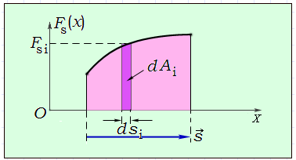
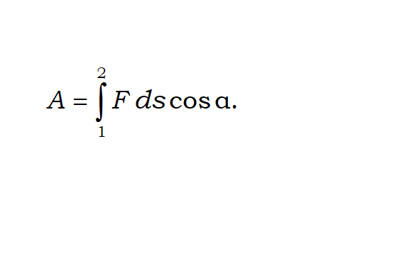
Графически работа определяется по площади
криволинейной фигуры под графиком F_{s}(x).

Slide 11
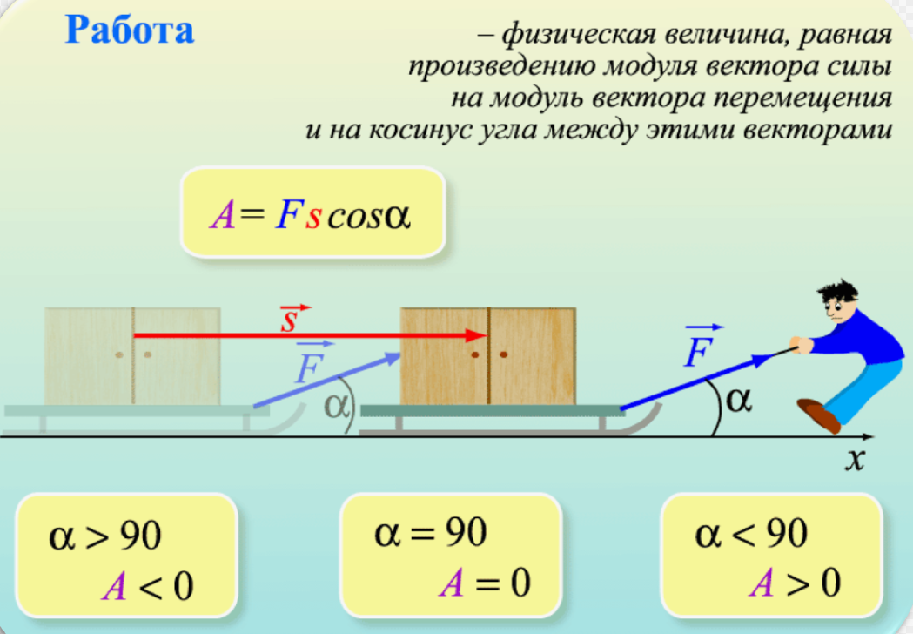

Slide 12
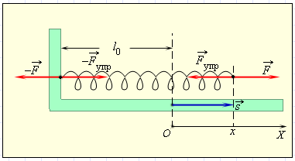
Механическая работа над пружиной
Для того, чтобы растянуть пружину, к ней нужно приложить внешнюю силу, модуль которой пропорционален удлинению пружины.
Направление внешней силы F совпадает с направлением перемещения,
где: k – жесткость пружины.

Slide 13
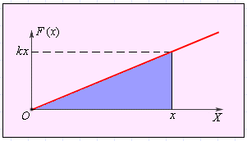
Зависимость модуля внешней силы от координаты x изображается на графике прямой линией.
По площади треугольника на этом рисунке можно определить работу, совершенную внешней силой, приложенной к правому свободному концу пружины:

Slide 14
Этой же формулой выражается работа, совершённая внешней силой при сжатии пружины.
В обоих случаях работа упругой силы равна по модулю работе внешней силы и противоположна ей по знаку.
Если к телу приложено несколько сил, то общая работа всех сил равна алгебраической сумме работ, совершаемых отдельными силами.

Slide 15
Работа нескольких сил
Если к телу приложено несколько сил, то общая работа всех сил равна алгебраической сумме работ, совершаемых отдельными силами.
При поступательном движении тела, когда точки приложения всех сил совершают одинаковое перемещение, общая работа всех сил равна работе равнодействующей приложенных сил.

Slide 16
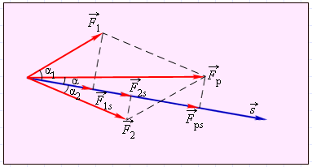
При поступательном движении тела, когда точки приложения всех сил совершают одинаковое пе-ремещение, общая работа всех сил равна работе равнодействующей приложенных сил.
На этом рисунке по-казаны две силы, при-ложенные в одной точке к некоторому телу.

Slide 17
Мощность
Работа силы, совершаемая в единицу времени, называется мощностью.
Мощность N это физическая величина, равная отношению работы dA к промежутку времени dt, в течение которого совершена эта работа:

Slide 18
Единица мощности называется ватт (Вт). 1 ватт равен мощности силы, совершающей работу в 1 Дж за время 1 с:
1лошадиная сила равна 735.5 Вт
1 Вт равен 0.00136 лошадиных сил
Лошадиная сила (англ. Horsepower) л. с. – это внесистемная единица измерения мощности.

Slide 19
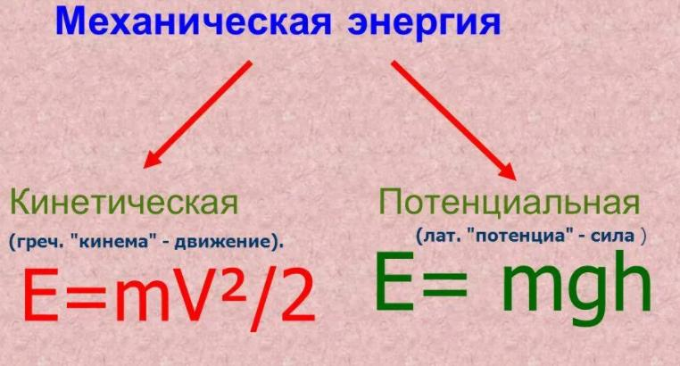
2. Кинетическая и потенциальная энергии

Slide 20
Механическая энергия делится на кинетическую и потенциальную. Кинетическая энергия (энергия движения) определяется массами и скоростями рассматриваемых тел. Потенциальная энергия (энергия положения) зависит от взаимного расположения (конфигурации) взаимодействующих друг с другом тел.

Slide 21
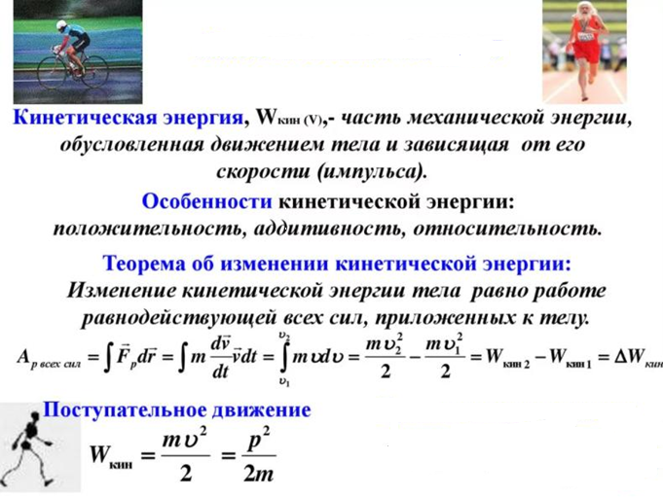
Кинетическая энергия

Slide 22
Если тело некоторой массы m двигалось под действием приложенных сил, и его скорость изменилась от до , то силы совершили определённую работу A.
Между изменением скорости тела и работой, совершенной приложенными к телу силами, существует связь.
Эту связь проще всего установить, рассматривая движение тела вдоль прямой линии под действием постоянной силы

Slide 23
В этом случае векторы силы , перемещения , скорости и ускорения направлены вдоль одной прямой, и тело совершает прямолинейное равноускоренное движение.
Направив координатную ось вдоль прямой движения, можно рассматривать F, s, υ и a как алгебраические величины (положительные или отрицательные в зависимости от направления соответствующего вектора).
Тогда работу силы можно записать как A = Fs. При равноускоренном движении перемещение s выражается формулой:

Slide 24
Отсюда следует, что
Это выражение показывает, что работа, совершённая силой (или равнодействующей всех сил), связана с изменением квадрата скорости (а не самой скорости).
Физическая величина, равная половине произведения массы тела на квадрат его скорости, называется кинетической энергией тела:

Slide 25
Работа приложенной к телу равнодействующей силы равна изменению его кинетической энергии:
, или
Это утверждение называют теоремой о кинетической энергии.
Теорема о кинетической энергии справедлива и в общем случае, когда тело движется под действием изменяющейся силы, направление которой не совпадает с направлением перемещения.

Slide 26
Кинетическая энергия – это энергия движения.
Кинетическая энергия тела массой m, движущегося со скоростью равна работе, которую должна совершить сила, приложенная к покоящемуся телу, чтобы сообщить ему эту скорость:

Slide 27
Потенциальная энергия
В физике наряду с кинетической энергией или энергией движения важную роль играет понятие потенциальной энергии или энергии взаимодействия тел.

Slide 28
Потенциальная энергия определяется взаимным положением тел (например, положением тела относительно поверхности Земли).
Понятие потенциальной энергии можно ввести только для сил, работа которых не зависит от траектории движения и определяется только начальным и конечным положениями тела.
Такие силы называются консервативными.
Работа консервативных сил на замкнутой траектории равна нулю.
Свойством консервативности обладают сила тяжести и сила упругости.

Slide 29
Силовые поля, в которых взаимодействие между телами происходит посредством консервативных сил, называются потенциальными.
Для этих полей можно ввести понятие потенциальной энергии .
Особенностью потенциальных полей является то, что работа консервативных сил в этих полях совершается за счёт убыли потенциальной энергии тела:
Это утверждение носит название теорема о потен-циальной энергии.

Slide 30
Если тело перемещается вблизи поверхности Земли, то на него действует постоянная по величине и направлению консервативная сила тяжести
Работа этой силы зависит только от вертикального перемещения тела.
При подъеме тела вверх сила тяжести совершает от-рицательную работу, так как вектор перемещения и вектор силы тяжести противоположны по направлению.
Если тело переместилось из точки, расположенной на высоте h₁, в точку, расположенную на высоте h₂
от начала координатной оси OY , то сила тяжести совершила работу

Slide 31
Эта работа равна изменению некоторой физической величины mgh, взятому с противоположным знаком.
Эту физическую величину называют потенциальной энергией тела в поле силы тяжести:

Slide 32
Если рассматривать движение тел в поле тяготения Земли на значительных расстояниях от нее, то при определении потенциальной энергии необходимо принимать во внимание зависимость силы тяготения от расстояния до центра Земли (закон всемирного тяготения).

Slide 33
Для сил всемирного тяготения потенциальную энергию удобно отсчитывать от бесконечно удаленной точки, т. е. полагать потенциальную энергию тела в бесконечно удаленной точке равной нулю.
Формула, выражающая потенциальную энергию тела массой m на расстоянии от центра Земли, имеет вид:
где G– гравитационная постоянная, M – масса Земли.

Slide 34
Найдём потенциальную энергию упруго деформированного тела (пружины).
По третьему закону Ньютона, деформирующая сила
равна по модулю и противоположна по направлению силе упругости :

Slide 35
Элементарная работа , совершаемая деформирующей силой при бесконечно малой деформации равна а полная работа
Растянутая (или сжатая) пружина способна привести в движение прикрепленное к ней тело, т. е. сообщить этому телу кинетическую энергию.
Следовательно, такая пружина обладает запасом энергии.

Slide 36
Потенциальной энергией пружины (или любого упруго деформированного тела) называют величину равную половине произведения жесткости телана квадрат его деформации.
Потенциальная энергия упруго деформированного тела равна работе силы упругости при переходе из данного состояния в состояние с нулевой деформацией.
Как мы видели выше, для консервативных сил справедливо равенство:

Slide 37
Тогда в проекциях по трём координатным осям это равенство приводит к выражениям:
Здесь производная
заменена на производную
чтобы отметить то обстоятельство, что произ-
водная по вычисляется при условии, что координаты и остаются постоянными.
Производная, вычисленная при таком условии, называется частной производной.

Slide 38
Вектор консервативной силы можно записать теперь в виде:
Вектор, записанный таким образом, где под знаком частной производной в числителе стоит скалярная функция координат, называется градиентом этой
функции и обозначается символом

Slide 39
Направление вектора градиента совпадает с направлением, вдоль которого скалярная функция координат возрастает наиболее значительно, а численно градиент равен изменению функции на единице длины вдоль этого направления.

Slide 40
Это равенство можно также записать в виде
, где =
оператор,
который называется оператор Гамильтона или набла-оператор.
Таким образом, консервативная сила равна градиенту потенциальной энергии тела, взятому с обратным знаком.

Slide 41
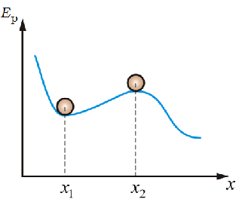
Поэтому консервативные силы всегда направлены в сторону уменьшения потенциальной энергии, а любая система, предоставленная самой себе, всегда стремится перейти в такое состояние, в котором её потенциальная энергия имеет наименьшее значение.
В этом состоит принцип минимума потенциальной энергии.
Состояние тела с минимальной потенциальной энергией является энергетически выгодным и поэтому наиболее устойчивым

Slide 42
3.Закон сохранения механической энергии.
Полная механическая энергия
Сумма кинетической и потенциальной
энергий называется полной механической энергией системы:
Рассмотрим систему материальных точек, которые находятся под воздействием внешних консервативных и неконсервативных сил.
Внутренние силы будем считать консервативными.

Slide 43
Определим работу, совершаемую всеми силами при перемещении системы из одного состояние в другое, сопровождающее изменением конфигурации системы.
Согласно теореме о потенциальной энергии работа внешних консервативных сил равна убыли потенциальной энергии системы во внешнем потенциальном поле:
Аналогично найдём работу внутренних консервативных сил

Slide 44
Суммарную работу внешних неконсервативных сил обозначим .
Согласно теореме о кинетической энергии суммарная работа всех сил затрачивается на приращение кинетической энергии:
Тогда,
Выражения в двух скобках представляют собой полные энергии системы и .

Slide 45
Таким образом, мы установили, что работа неконсервативных сил равна изменению полной энергии системы.
Из этого же равенства следует, что в случае, когда неконсервативные (диссипативные) силы отсутствуют, полная механическая энергия системы остаётся постоянной.
И так, закон сохранения механической энергии гласит: полная механическая энергия системы материальных точек, находящихся под только консервативных сил, остаётся постоянной. Закон сохранения энергии имеет всеобщий характер. Он применим ко всем без исключения процессам, происходящим в природе.

Slide 46
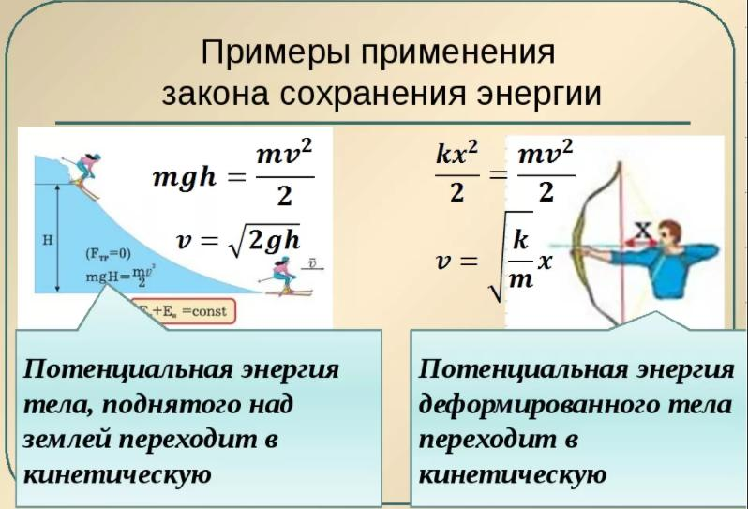

Slide 47
Зако́н сохране́ния эне́ргии — фундаментальный закон природы, установленный эмпирически и заключающийся в том, что для изолированной физической системы может быть введена скалярная физическая величина, являющаяся функцией параметров системы и называемая энергией, которая сохраняется с течением времени. Поскольку закон сохранения энергии относится не к конкретным величинам и явлениям, а отражает общую, применимую везде и всегда закономерность, его можно именовать не законом, а принципом сохранения энергии.

Slide 48
Понятия энергии и работы широко используются как в физике, так и в повседневной жизни.
Энергия является общей количественной мерой движения и взаимодействия всех видов материи.
Энергия не исчезает и не возникает из ничего, она может лишь переходить из одной формы в другую и поэтому связывает воедино все явления природы.
Различные формы движения материи определяют и различные виды энергии: механическую, внутреннюю, тепловую, электромагнитную, ядерную и др.

Slide 49
Соударения тел
Примером применения законов сохранения энергии и импульса при решении реальной физической задачи является удар абсолютно упругих и неупругих тел.
Удар (соударение) – контактное кратковременное взаимодействие тел, при котором возникают значительные внутренние (ударные) силы, во много раз превосходящие внешние силы, а скорости испытывают значительные изменения.

Slide 50
Это обстоятельство позволяет применить к решению этой задачи законы сохранения энергии и импульса.
Величины ударных сил, как правило, неизвестны. Поэтому нельзя рассматривать ударное взаимодействие непосредственно с помощью законов Ньютона.
Применение законов сохранения энергии и импульса позволяет исключить из рассмотрения сам процесс столкновения и получить связь между скоростями тел до и после столкновения, минуя все промежуточные значения этих величин.

Slide 51
В механике часто используются две модели ударного взаимодействия – абсолютно упругий и абсолютно неупругий удары.
Абсолютно неупругим ударом называют такое ударное взаимодействие, при котором тела соединяются (слипаются) друг с другом и движутся дальше как одно тело.
При абсолютно неупругом ударе механическая энергия не сохраняется.
Она частично или полностью переходит во внутреннюю энергию тел (нагревание).

Slide 52
Центральным ударом шаров называют соударение, при котором скорости шаров до и после удара направлены по линии их центров.
Обозначим массы сталкивающихся шаров и , скорости шаров до удара и , скорости шаров после удара и .
Закон сохранения импульса требует, чтобы суммарный импульс шаров до и после удара был одинаков:
где – общая скорость шаров после удара.
Отсюда

Slide 53
Вследствие деформации тел при неупругом ударе происходит потеря кинетической энергии вследствие превращении её части во внутреннюю энергию сталкивающихся тел.
Эту потерю можно определить.
Или

Slide 54
Рассмотрим случай, когда второе тело было неподвижно.
Если то и почти вся кинетическая энергия тела при ударе переходит в во внутреннюю энергию (остаточную деформацию).
Если то , и большая часть кинетической энергии при ударе сохраняется.
Абсолютно упругим ударом называется столкновение, при котором сохраняется механическая энергия системы тел.

Slide 55
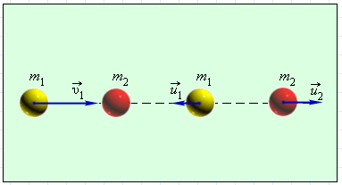
Простым примером абсолютно упругого столкновения может быть центральный удар двух бильярдных шаров, один из которых до столкновения находился в состоянии покоя.
В общем случае массы m₁ и m₂ соу-даряющихся шаров могут быть неоди-наковыми
По закону сохранения механической энергии

Slide 56
Здесь υ₁ – скорость первого шара до столкновения, скорость второго шара υ₂ = 0, u₁ и u₂ – скорости шаров после столкновения. Закон сохранения импульса для проекций скоростей на координатную ось, направленную по скорости движения первого шара до удара, записывается в виде:
Мы получили систему из двух уравнений. Эту систему можно решить и найти неизвестные скорости u₁ и u₂ шаров после столкновения:

Slide 57
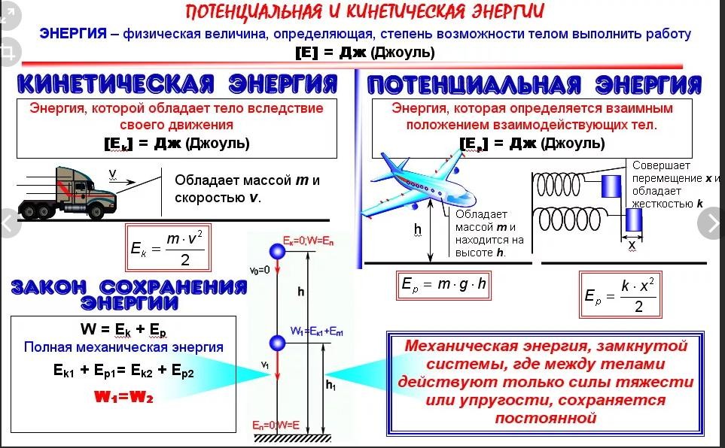
Выводы

Slide 58
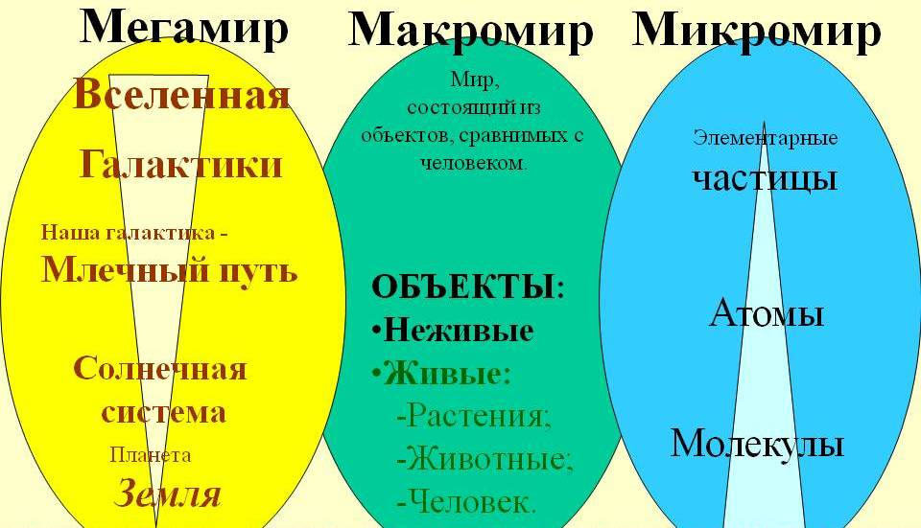
Закон сохранения энергии является фундаментальным законом природы. Он является основой для макромира, для земного мира, для микромира.

Slide 59
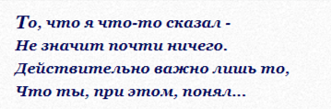
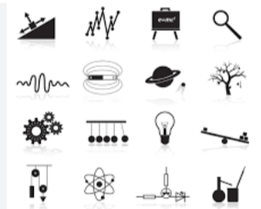
В споре рождается истина!
Спасибо за внимание !

